Slide 1

THINK TANK | MANAGEMENT CONSULTING | LEADERS’ EDUCATION | SUMMIT
Toscana 2050. Uno sguardo per anticipare il futuro
LA SOCIETÀ DELLA LONGEVITÀ: LAVORO, COSTI, OPPORTUNITÀ E NUOVI PARADIGMI DI WELFARE
Una visione d’insieme sulle principali analisi e proposte del rapporto conclusivo di “Toscana 2050”
Pio Parma (Senior Consultant Area Scenari e Intelligence, TEHA Group)
Firenze, Cinema La Compagnia, venerdì 27 giugno 2025
© 2025 Tutti i diritti riservati

Slide 2
“Toscana 2050” ha analizzato i 5 grandi ambiti di trasformazione cui stanno andando incontro la nostra società e la nostra economia
1
2
3
Urbanizzazione e andamento demografico
Crescente attenzione verso la gestione della risorsa idrica
Tutela della salute e della qualità della vita
4
5
Cambiamento del mondo del lavoro e la fabbrica
Ripensamento delle modalità di offerta e fruizione della cultura e della formazione
Fonte: elaborazione TEHA Group, 2025

Slide 3

IL PUNTO DI PARTENZA: negli ultimi 50 anni, il tasso di mortalità e di natalità in Italia si sono invertiti (e il divario andrà aumentando)
Andamento del tasso di natalità e mortalità in Italia
(per 1.000 abitanti), 1973-2050e
Tasso di
mortalità
Tasso di
natalità
Fonte: elaborazione TEHA Group su dati Istat, 2025

Slide 4
Secondo le stime più pessimiste, la popolazione in Italia diminuirà di 6,3 milioni di abitanti entro il 2050 e di 19,7 milioni entro il 2080
Andamento atteso della popolazione in Italia (valori in migliaia di abitanti), 2000-2080e
Lo scenario mediano riporta 54,8 mln di italiani al 2050 e 46,1 mln di italiani al 2080: circa 1 mln di persone in meno rispetto ai livelli del 1952 (47,6 mln di abitanti)
-2,2%
2015-2024
Nello scenario pessimista, al 2050 ci sarebbero solo 52,7 milioni di Italiani (-10,7% rispetto ad oggi) e 19,7 al 2080 (-33%)
Scenario favorevole
Scenario mediano
Scenario pessimista
Nota: limite inferiore al 90% e limite superiore al 90%. Fonte: elaborazione TEHA Group su dati Istat, 2025
Notes:
Secondo lo scenario peggiore, al 2080 ci sarebbero soltanto 39,3 milioni di Italiani, una decrescita del – 33% rispetto ai livelli del 2023

Slide 5
Anche la Toscana non sarà immune a questo processo di decrescita della popolazione e alle conseguenze dell’“inverno demografico”…
Andamento atteso della popolazione in Toscana (valori in migliaia di abitanti), 2023-2080e
Lo scenario mediano riporta 3,5 mln di abitanti al 2050 (-4,5% vs. 2023) e 3,0 mln al 2080 (-16,6% vs. 2023), meno rispetto alla performance nazionale
3,6 milioni
3,5 milioni
Nello scenario pessimista, al 2050 ci sarebbero soltanto 3,3 milioni di abitanti in Toscana, una decrescita del -8,6% vs. 2023, e 2,6 milioni al 2080 (-29,6% vs. 2023)
3,0 milioni
2,6 milioni
Nota: limite inferiore al 90% e limite superiore al 90%. Fonte: elaborazione TEHA Group su dati Istat, 2025
Notes:
MAZZEO: mettere una slide quando si parla di sanità dicendo che sappiamo qual è il trend dei costi e delle patologie in Toscana e la crescita della riorganizzazione della sanità per non fare esplodere il sistema sanitario

Slide 6
…e la quota di popolazione over 65 anni arriverà a pesare per più di un terzo del totale entro il 2050 (+8,4 p.p. vs. 2023)
Proiezione della quota di over-65 sul totale della popolazione in Toscana (valori % - scenario mediano), 2023-2080e
Δ 2023-2050:
+8,4 p.p. TOSC vs. +10,4 p.p. ITA
Fonte: elaborazione TEHA Group su dati Istat, 2025
Notes:
La Toscana presenta un quadro sanitario caratterizzato da una significativa diffusione delle malattie croniche, influenzata principalmente dall'invecchiamento demografico e dall'aumento di patologie croniche legate a stili di vita non salutari
La promozione di un invecchiamento attivo e in salute può consentire di ridurre la pressione sul sistema sanitario regionale
La Toscana può, quindi, porsi l’obiettivo al 2050 di ridurre il tasso di malattie croniche tra i suoi abitanti grazie a prevenzione e medicina personalizzata e adattare i sistemi urbani ed extra-urbani per l’invecchiamento attivo

Slide 7
L’OPPORTUNITÀ: oggi la Toscana presenta un buono stato di salute della popolazione (7 abitanti su 10, al 4° posto in Italia)…
Percentuale di persone in buona salute nelle Regioni italiane (ogni 100 persone con le stesse caratteristiche), 2023
Le persone affette da almeno due patologie croniche sono pari al 18,2% della popolazione (-3 p.p. vs. 2010)
Tuttavia, entro il 2050 l’invecchiamento della popolazione determinerà un incremento del numero di anziani non autosufficienti (+50%) e o affetti da almeno una patologia cronica (+32%)
Fonte: elaborazione TEHA Group su dati Istat, Indagine «Aspetti della vita quotidiana», 2025

Slide 8
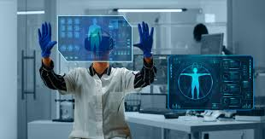

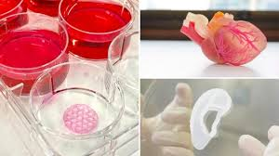
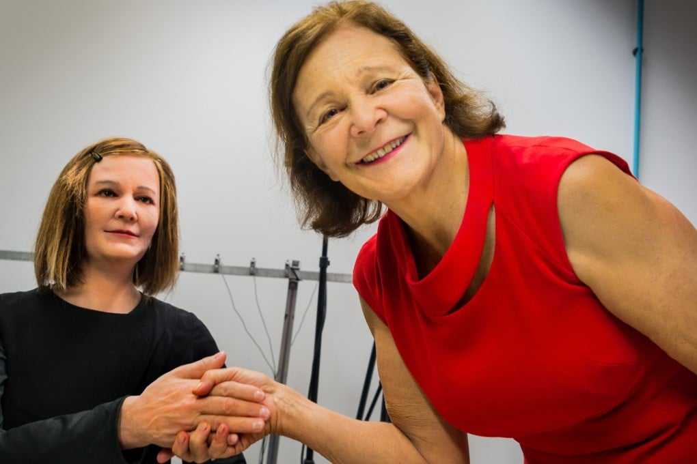
…e l’evoluzione del sistema sanitario e assistenziale entro il 2050 potrà portare a nuove soluzioni per il benessere individuale e filiere industriali
Alcune anticipazioni di un “futuro possibile” legato alla longevità e al benessere dell’individuo
Telemedicina evoluta
Integrazione uomo-macchina per la soluzione di gravi patologie
Ricostruzione di parti del corpo con stampa 3D e cellule staminali (bioprinting)
Assistenti umanoidi per la Terza Età
Fonte: elaborazione TEHA Group su fonti varie, 2025
Notes:
Guardando al futuro, la sanità del 2050 sarà profondamente diversa da quella attuale, con un approccio sempre più tailor-made, in grado di adattarsi alle esigenze individuali attraverso l’integrazione di dati clinici, genetici e ambientali. Alcune innovazioni tecnologiche potrebbero trasformare il sistema sanitario entro il 2050, come la telemedicina evoluta, l’integrazione uomo-macchina, il bioprinting e gli assistenti umanoidi per la terza età. Questi sviluppi rappresentano possibilità che, una volta integrate, potrebbero rispondere alle esigenze di una società in evoluzione e alle nuove sfide della salute pubblica. Le applicazioni della telemedicina, per esempio, potrebbero consentire diagnosi e trattamenti a distanza, migliorando l’accesso ai servizi sanitari. L’integrazione uomo-macchina, invece, apre prospettive per la riabilitazione e il trattamento di patologie gravi. Il bioprinting potrebbe rivoluzionare la medicina rigenerativa, consentendo la ricostruzione di tessuti e organi, mentre gli assistenti umanoidi rappresentano un’opzione per supportare l’assistenza alla terza età.
Garantire il benessere diffuso significa mettere al centro la salute, la qualità della vita e l’inclusione sociale. La Toscana deve essere un luogo dove ogni cittadino, dalla nascita alla vecchiaia, possa godere di una vita sana, longeva e piena di opportunità. Le politiche regionali dovranno favorire l'accesso universale a cure sanitarie di qualità, sostenendo al contempo la medicina preventiva e le politiche di promozione della salute.
L'invecchiamento della popolazione è una delle sfide principali della Toscana, ma può essere trasformato in un'opportunità se accompagnato da politiche di supporto alla popolazione senior, anche attraverso un sistema di welfare che promuova l’autonomia e l’inclusione sociale. Accanto alla salute fisica, è fondamentale considerare il benessere mentale e psicologico, creando spazi di supporto e integrazione per tutti i cittadini. Infine, le politiche urbanistiche e ambientali dovranno promuovere la creazione di spazi pubblici che favoriscano il benessere fisico e relazionale, con infrastrutture accessibili, luoghi per la cultura e il tempo libero, e un ambiente salubre e sicuro.

Slide 9




COSA FARE: il progetto-bandiera “Toscana, regione della longevità e del benessere”
Trasformare la Toscana in un hub della longevità in grado di attrarre investimenti, competenze e residenti/turisti del benessere e di fare leva sulla qualità del vivere
AZIONI-CHIAVE:
Piano per Smart Villages per over 65 e Città e Comunità della Longevità: pianificazione di nuovi quartieri urbani pensati in logica “age-friendly” per l’accessibilità, la socializzazione e il benessere degli anziani, con abitazioni domotiche, spazi verdi e servizi sanitari e di TPL integrati, creazione di reti di prossimità e co-housing intergenerazionale
Creazione di un Distretto della Medicina Preventiva e Personalizzata con “Longevity Clinics” (centri sanitari specializzati nella prevenzione dell’invecchiamento, che combinano nutrizione, genomica, IA e medicina personalizzata) e applicazione diffusa della Telemedicina Avanzata (monitoraggio da remoto con sensori e AI per prevenire malattie croniche e riorientare gli stili di vita; uso delle biotecnologie per rallentare il declino cellulare e migliorare la qualità della vita)
Sviluppo di una filiera high-tech su IA e Robotica per sviluppare protesi artificiali e robot assistivi e sistemi IA per la compagnia e il supporto alla Terza Età
Creazione di un “Tuscany AI Health Lab”, centro di ricerca sulla relazione tra nutrizione, stili di vita, sport e longevità, in collaborazione con ospedali, università, centri sportivi e aziende biotech
Fonte: elaborazione TEHA Group, 2025
Notes:
Le linee strategiche d’indirizzo per accompagnare la Toscana nel medio- lungo termine verso il 2050:
Ripensamento della spesa pubblica: è fondamentale riconsiderare le priorità di allocazione delle risorse, al fine di garantire una distribuzione più equa e sostenibile.
Rafforzamento della medicina territoriale: il consolidamento della rete capillare di servizi sanitari sul territorio è essenziale per rispondere alle esigenze di una società sempre più anziana e diversificata.
Potenziamento della formazione sanitaria: investire nella formazione continua del personale sanitario è cruciale per affrontare le sfide poste da nuove patologie e tecnologie emergenti.
Investimenti nel sistema scolastico e professionale: la preparazione di futuri operatori sanitari passa attraverso un sistema educativo in grado di coniugare qualità, inclusione e innovazione.
Apertura alle tecnologie sanitarie 5.0: l’integrazione di nuove tecnologie è cruciale e deve essere guidata da una strategia chiara che metta al centro il benessere del paziente.
Promozione di una progressiva integrazione tra turismo e benessere, con percorsi di “wellness tourism” legati alla natura, terme e cultura del movimento, combinando tradizione e innovazione scientifica.
Gestione sanitaria su scala diffusa: promuovere un modello organizzativo che valorizzi la collaborazione tra strutture locali, regionali e nazionali.

Slide 10

Grazie per l’attenzione
Pio Parma
Senior Consultant Area Scenari e Intelligence TEHA Group
e-mail: pio.parma@ambrosetti.eu
www.ambrosetti.eu
Dal 2013 TEHA Group è stata nominata nella categoria "Best Private Think Tanks" - 1° Think Tank in Italia, 4° nell’Unione Europea e tra i più rispettati indipendenti al mondo su 11.175 a livello globale (fonte: “Global Go To Think Tanks Report” dell’Università della Pennsylvania). TEHA Group è stata riconosciuta da Top Employers Institute come una delle 151 realtà Top Employer 2025 in Italia.

